Slide 1
ISIS-2611 · INTELIGENCIA ARTIFICIAL / MACHINE LEARNING
Laboratorio 1: Exploración, preparación y regresión lineal
PREDICCIÓN DE LA
TEMPERATURA MÁXIMA
Caso AlpesPlanck — Estación meteorológica de Jena, Alemania
Integrantes: Nikol Katherin Rodríguez Ortiz · Carlos Medina

Slide 2
ÍNDICE
01 Introducción y contexto
02 Equipo de trabajo
03 Objetivo del proyecto
04 Entendimiento y calidad de los datos
05 Preparación e ingeniería de características
06 Modelos construidos
07 Resultados y comparación
08 Supuestos e importancia de variables
09 Conclusiones y recomendación
2

Slide 3
Introducción
El Instituto AlpesPlanck de Biogeoquímica registra variables meteorológicas cada 10 minutos en su estación de Jena, Alemania, desde 2003.
Nos contrataron para predecir la temperatura máxima del día siguiente e identificar las variables meteorológicas que más aportan a esa predicción, con el fin de diseñar estrategias que permitan mitigar problemas como incendios forestales o complicaciones relacionadas con fenómenos como "El Niño" o "La Niña".
3

Slide 4
Ciclo de trabajo
01
Inicio del proyecto
Carga de los datos y exploración: 2.576 días (2009–2015), detección de 9 problemas de calidad (H1–H9).
02
Desarrollo del trabajo
Limpieza, ingeniería de características y construcción de 6 modelos de regresión lineal dentro de un Pipeline.
03
Resultados
Mejor modelo con RMSE 3,56 °C y R² = 0,84; predicciones entregadas sobre los 364 días de 2016.
4

Slide 5
Equipo de trabajo
Nikol Katherin
Rodríguez Ortiz
Carlos Medina
Exploración y calidad de datos, preparación, verificación de los supuestos de la regresión.
Ingeniería de características, construcción y comparación de modelos, interpretación de resultados.
5

Slide 6
Objetivo general e impacto esperado
Objetivo
Impacto esperado
Construir un modelo de regresión lineal que estime la temperatura máxima del día siguiente y determine las variables meteorológicas más relevantes para esa predicción.
Apoyar el diseño de estrategias de mitigación de incendios forestales y de fenómenos meteorológicos como El Niño y La Niña.
6

Slide 7
Objetivos específicos
1
Aplicar y comprender un modelo de regresión lineal, verificando sus supuestos.
2
Determinar las principales variables meteorológicas que permiten la predicción.
3
Reconocer los posibles sesgos del modelo y comunicar los resultados de forma clara.
7

Slide 8
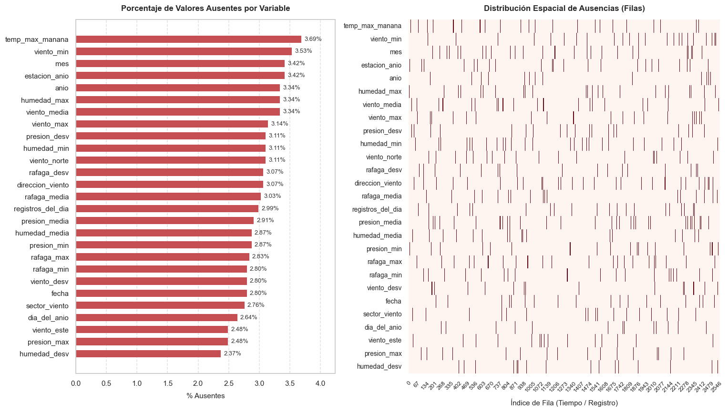
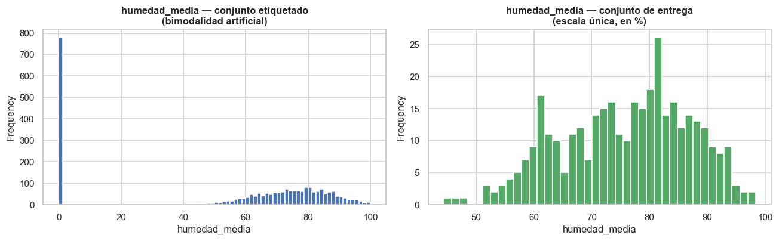
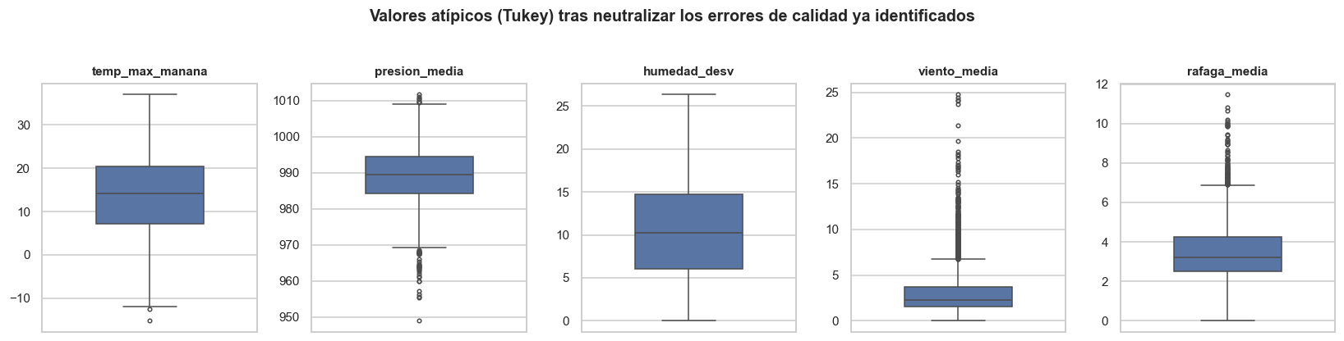
Calidad de los datos
Validez: 776 filas con humedad en escala 0–1
Atipicidad: outliers bajos, coherentes con clima real
Completitud: ninguna columna está completa (2,4%–3,7% de nulos por variable)
8

Slide 9
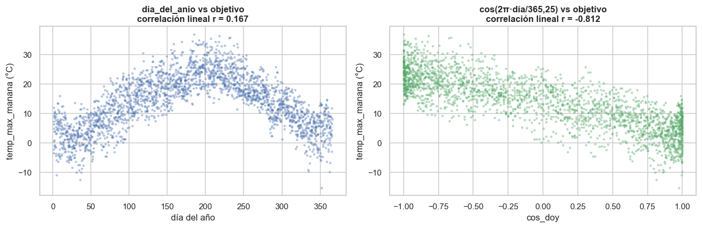
Preparación e ingeniería de características
• Limpieza determinista por fila: corrige Fahrenheit, escala ×10, km/h y deriva categorías desde columnas numéricas.
• El Pipeline de scikit-learn imputa, escala y codifica usando solo el conjunto de entrenamiento (sin fuga de datos).
• La ingeniería de características más importante: codificar el día del año como coseno del ciclo anual.
• La correlación con la temperatura pasa de r = 0,166 (crudo) a r = −0,773 (codificado).
9

Slide 10
Modelos comparados
 | M0 | M1 | M2 | M5
Limpieza (H1–H9) |  | ✓ | ✓ | ✓
Ingeniería de características |  |  | ✓ | ✓
Regularización (Lasso) + interacciones |  |  |  | ✓
Los 6 modelos comparten el mismo algoritmo lineal; lo único que cambia es la estrategia de preparación de los datos. M0 (sin limpieza) obtiene R² negativo; M5 (todo lo anterior) alcanza R² = 0,84.
10

Slide 11
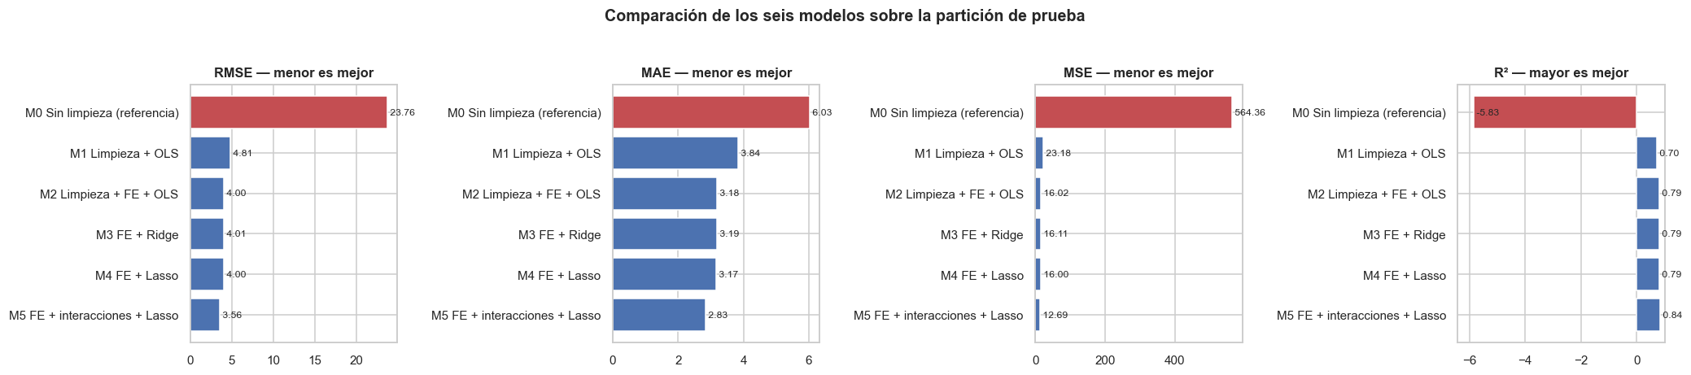
Resultados: tabla comparativa
Mejor modelo: M5 (limpieza + ingeniería + interacciones + Lasso) — RMSE = 3,56 °C · MAE = 2,83 °C · R² = 0,84. El 94% de la mejora total vino de la preparación de los datos, no del algoritmo.
11

Slide 12
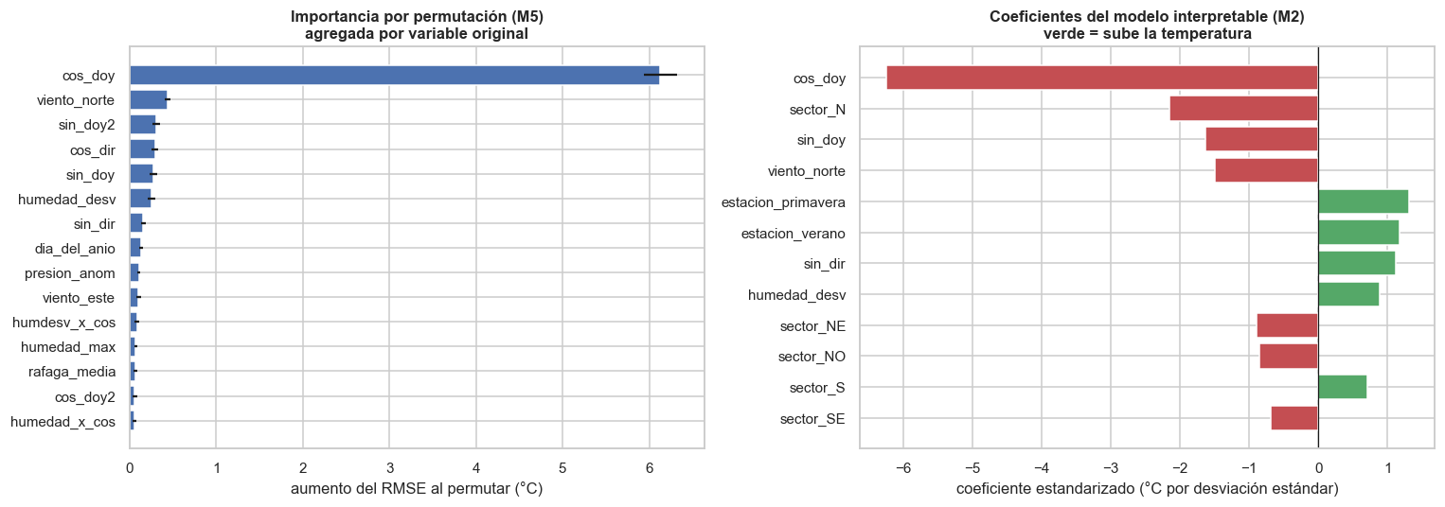
Supuestos e importancia de variables
• Se cumplen: normalidad, independencia y media cero de los residuos.
• No se cumplen: homocedasticidad y ausencia de multicolinealidad (se interpretan magnitud y signo, no significancia).
• Variable más importante: el ciclo estacional (cos_doy), seguido del viento del norte y la oscilación de humedad.
12

Slide 13
Hallazgos clave
Calidad de datos
Ingeniería de características
Mejor modelo
9 problemas detectados y corregidos; 94% de la mejora del modelo.
Codificación cíclica: r pasa de 0,17 a −0,77.
M5 — RMSE 3,56 °C, R² = 0,84.
Supuestos
Variable más importante
Sesgos identificados
Normalidad e independencia se cumplen; homocedasticidad y multicolinealidad no.
Ciclo estacional (cos_doy), seguido del viento del norte.
Sesgo geográfico/temporal y sesgo de medición/preparación.
13

Slide 14
Conclusiones y recomendación
La preparación de los datos aportó el 94% de la mejora total.
Los 6 modelos son igualmente regresiones lineales: la diferencia estuvo en la calidad de los datos.
Recomendación de mayor impacto para AlpesPlanck.
Incorporar la temperatura del día actual como predictor — hoy ausente del conjunto de datos — reduciría el error muy por debajo del nivel actual.
14

Slide 15
¡GRACIAS POR SU ATENCIÓN!
ISIS-2611 · Laboratorio 1 · Caso AlpesPlanck
Nikol Katherin Rodríguez Ortiz · Carlos Medina

